Slide 1
WEB ISO文件管理系統 HỆ THỐNG QUẢN LÝ TÀI LIỆU WEB ISO
系統功能及操作介紹
CÁC CHỨC NĂNG HỆ THỐNG VÀ CÁCH THAO TÁC
Create by Pony Wu
2020-01-15

Slide 2
大綱 MỤC LỤC
文件類別介紹 GIỚI THIỆU CÁC LOẠI TÀI LIỆU
機密等級及有效期說明Cấp độ bảo mật và mô tả hiệu lực
使用介面及查詢功能Giao diện và chức năng tìm kiếm
文件新增申請及流程 Đăng ký thêm mới tài liệu và lưu trình
文件修訂申請及流程Đăng ký sửa đổi tài liệu và lưu trình
文件廢止申請及流程 Đăng ký hủy bỏ tài liệu và lưu trình
Tài liệu phân phát ra line và cách thu hồi tài liệu
Cách chỉnh sửa tài liệu khi up lên hệ thống
我的工作介紹 Giới thiệu công việc của tôi

Slide 3
外來文件種類Các loại tài liệu bên ngoài
外來文件：來自於外部的文件 Tài liệu bên ngoài: là tài liệu đến từ bên ngoài công ty
國際標準Tiêu chuẩn quốc tế(EDIS)：
國際系統標準tiêu chuẩn hệ thống quốc tế(ISO,CTPAT,EICC)、產品的國際標準tiêu chuẩn quốc tế về sản phẩm(IPC,ESD)、國家規範、法規quy tắc, quy định quốc gia(RoHS,REACH,WEEE…)。
外部報告báo cáo bên ngoài(EDAR)：
如：稽核報告、工檢報告、產品認證報告..…。VD: báo cáo audit, báo cáo kiểm tra quy trình, báo cáo kiểm chứng sản phẩm
外部證書chứng nhận bên ngoài(EDAC)：
如：稽核證書、工廠證書、產品認證證書…..。Chứng nhận audit, chứng nhận xưởng sản xuất, chứng nhận sản phẩm
客戶文件Tài liệu khách hàng(EDCD)：
產品文件(BOM,SCH,S/W,F/W…)、客戶要求(機密文件)、RoHS文件、M機種文件、
可靠度文件、一般要求。Tài liệu về sản phẩm (BOM,SCH,S/W,F/W…), yêu cầu khách hàng(tài liệu mật), tài liệu RoHS, tài liệu model M, tài liệu độ tin cậy, yêu cầu thông thường
供應商文件Tài liệu nhà cung cấp(EDSD)：
供應商通知、SDS(物質安全資料)、設備說明書、軟體。Thông báo nhà cung cấp, SDS(tài liệu chất an toàn), hướng dẫn sử dụng thiết bị, phần mềm

Slide 4
ISO文件種類Các loại tài liệu ISO
ISO文件：由廠內同仁負責撰寫制訂的文件
Tài liệu ISO: tài liệu do nhân viên nhà máy viết dựa theo tiêu chuẩn của ISO
品質及有害物質(ISO9001,TL9000,HSPM)：全集團開放分成1~4階，3階底下有小分類
Chất lượng sản phẩm và những chất độc hại(ISO9001,TL9000,HSPM): mở cho toàn bộ tập đoàn, phân làm 4 tầng, tầng 3 lại phân thành nhiều tầng nhỏ
環安衛(ISO14001,OHSAS18001)：全集團開放
An ninh môi trường (ISO14001, OHSAS18001): Mở toàn tập đoàn
資訊安全(ISO27001)：全集團開放
Bảo mật thông tin (ISO27001): Mở toàn tập đoàn
EICC：全集團開放 Mở toàn tập đoàn
C-TPAT ：全集團開放Mở toàn tập đoàn
正捷ISO：只有正文廠有這類文件，全集團開放
Zhengjie ISO: Chỉ có Gemtek TW mới có loại tài liệu này, mở cho toàn tập đoàn
Note:OHSAS18001=ISO45001

Slide 5
內部規章種類 Các loại tài liệu quy định nội bộ
內部規章種類 Loại tài liệu quy định nội bộ
部門規章 Quy định bộ phận
公司管理：包含行政總務、人資、財務、廠務等公司管理規章Quản lý doanh nghiệp: Bao gồm các quy định quản lý doanh nghiệp như các vấn đề chung về hành chính, nhân sự, tài chính và công việc nhà máy
法務專利管理：法務專利管理規章Quản lý bằng sáng chế pháp lý: Quy định quản lý bằng sáng chế pháp lý
工程研發管理：研發類管理規章Quản lý R & D Kỹ thuật: Quy chế quản lý R & D
生產管理：生產製造類管理規章Quản lý sản xuất: Quy định quản lý sản xuất
品質管理：品質管理規章Quản lý chất lượng: Quy định quản lý chất lượng
客服管理：客服管理規章Quản lý dịch vụ khách hàng: Quy định quản lý dịch vụ khách hàng
資材管理：資材、倉儲管理規章Quản lý vật tư: vật liệu và quy định quản lý kho
關務進出口：關務進出口管理規章Xuất nhập khẩu : quản lý xuất nhập khẩu hải quan
資訊管理：資訊類管理規章Quản lý thông tin: Quy định quản lý thông tin
員工福利：福委會管理規章Quyền lợi của nhân viên: Quy định quản lý của Ủy ban phúc lợi
部門表單：同上 Biểu đơn bộ phận: Giống như trên
機密表單：公司管理(人資機密表單，只開放人資特定人員下載) Biểu đơn bảo mật: quản lý công ty (biểu đơn sự bí mật, chỉ nhân viên chỉ định đặc biệt mới có thể tải xuống)
樣張表單：公司管理、生產管理(二連、三連式表單，只開放制訂部門下載) Biểu mẫu: quản lý công ty, quản lý sản xuất (mẫu hai liên, ba liên, chỉ mở cho bộ phận chỉ định tải về)

Slide 6
外來文件機密等級及重審期 Mức độ bảo mật tài liệu ngoài và thời gian xét duyệt lại
文件類別 Loại tài liệu | 文件型態 Hình thái tài liệu | 機密等級 Độ bảo mật | 重審期 Thời gian xét duyệt lại
國際標準(EDIS) Tiêu chuẩn quốc tế | 系統標準、產品標準、國家規範、法規Tiêu chuẩn hệ thống, tiêu chuẩn sản phẩm, quy định quốc gia | 一般 Thường | 1年，以Portal單生效日計算 1 năm , tính từ ngày có hiệu lực trên Portal
外部報告(EDAR) Báo cáo bên ngoài | 品質及有害物質、環安衛、資訊安全、C-TPAT、EICC、工廠檢查、醫療、車用… | 一般Thường | 無期 Vô hạn
外部證書(EDAC) Chứng nhận bên ngoài | 品質及有害物質、環安衛、資訊安全、C-TPAT、EICC、工廠檢查、醫療、車用… | 一般 Thường | 以證書到期日 Ngày hết hạn chứng chỉ
客戶文件(EDCD)Tài liệu khách hang | 產品文件、客戶要求 Tài liệu sản phẩm , yêu cầu của kh | 機密 Bảo mật | 2年，以外來生效日計算 2 năm tính từ ngày có hiệu lực
客戶文件(EDCD)Tài liệu khách hang | RoHS文件、可靠度文件、M機種、一般要求 Tài liệu RoHS, độ tin cậy, model M, yêu cầu thông thường | 一般Thường | 2年，以外來生效日計算2 năm tính từ ngày có hiệu lực
供應商文件(EDSD)Tài liệu NCC | SDS(MSDS) | 一般Thường | 3年，以Portal單生效日計算 3 năm , tính từ ngày có hiệu lực trên Portal
供應商文件(EDSD)Tài liệu NCC | 設備說明書、供應商通知、軟體 Hướng dẫn sử dụng, thông báo của NCC, phần mềm | 一般Thường | 無期 Vô hạn
外來文件機密等級及文件重審期： Mức độ bảo mật tài liệu ngoài và thời gian xét duyệt lại
Portal單生效日期=文件生效日期 Ngày có hiệu lực trên Portal= ngày tài liệu có hiệu lực

Slide 7
ISO文件機密等級及重審期 Mức độ bảo mật tài liệu ISO và thời gian xét duyệt lại
ISO文件機密等級及文件重審期： Mức độ bảo mật tài liệu ISO và thời gian xét duyệt lại
文件類別 Loại tài liệu | 文件階層 Cấp bậc tài liệu | 機密等級 Độ bảo mật | 重審期 Thời gian xét duyệt lại
品質及有害物質(ISO9001,TL9000,HSPM) Chất lượng sản phẩm và các chất độc hại | 1、2、3階 Cấp 1,2,3 | 一般 Thường | 2年，以Portal單生效日計算 2 năm tính từ ngày đơn Portal có hiệu lực
品質及有害物質(ISO9001,TL9000,HSPM) Chất lượng sản phẩm và các chất độc hại | 3階(設備操作及保養) Cấp 3( thao tác và bảo dưỡng thiết bị | 一般 Thường | 無期 Vô hạn
品質及有害物質(ISO9001,TL9000,HSPM) Chất lượng sản phẩm và các chất độc hại | 4階 Cấp 4 | 一般Thường | 無期Vô hạn
環安衛An toàn mội trường (ISO14001,OHSAS18001)/資訊安全An toàn thông tin (ISO27001)/EICC/C-TPAT/正捷ISO | 1、2、3階 Cấp 1,2,3 | 一般 Thường | 2年，以Portal單生效日計算2 năm tính từ ngày đơn Portal có hiệu lực
環安衛(ISO14001,OHSAS18001)/資訊安全(ISO27001)/EICC/C-TPAT/正捷ISO | 4階 Cấp 4 | 一般Thường | 無期Vô hạn
Portal單生效日期=文件生效日期 Ngày có hiệu lực trên Portal= ngày tài liệu có hiệu lực

Slide 8
內部規章機密等級及重審期 Mức độ bảo mật tài liệu quy định nội bộ và thời gian xét duyệt lại
內部規章機密等級及文件重審期：
文件類別 Loại tài liệu | 機密等級 Cấp độ bảo mật | 重審期 Thời gian xét duyệt lại
部門規章 Quy định bộ phận | 一般/機密/內閱 Thường/bảo mật/nội bộ | 無期Vô hạn
部門表單 Biểu đơn bộ phận | 一般/機密/內閱 Thường/bảo mật/nội bộ | 無期Vô hạn
機密表單 Biểu đơn bảo mật | 一般/機密/內閱 Thường/bảo mật/nội bộ | 無期Vô hạn
樣張表單 Biểu đơn mẫu | 一般/機密/內閱 Thường/bảo mật/nội bộ | 無期Vô hạn

Slide 9
WebISO使用介面及查詢介紹
Giao diện sử dụng và tìm kiếm trên WebISO

Slide 10
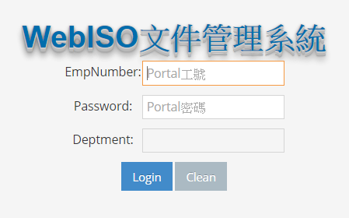

WebISO登入登出đăng nhập/đăng xuất
登入đăng nhập：
方法一Cách 1：
http://eas.ks.gemteks.com/WebISO/
使用Portal帳號/密碼登入dung tài khoản mật
Khẩu Portal để đăng nhập
方法二：Portal首頁連結自動登入
Cách 2: tự động đăng nhập qua liên
Kết ở trang đầu của portal
Time out：60分鐘，需重新登入
Hết 60 phút cần đăng nhập lại
登出đăng xuất：
系統表頭 Tiêu đề hệ thống：Logout
建議瀏覽器trình duyệt khuyến nghị：
Google Chrome
IE9及IE10

Slide 11
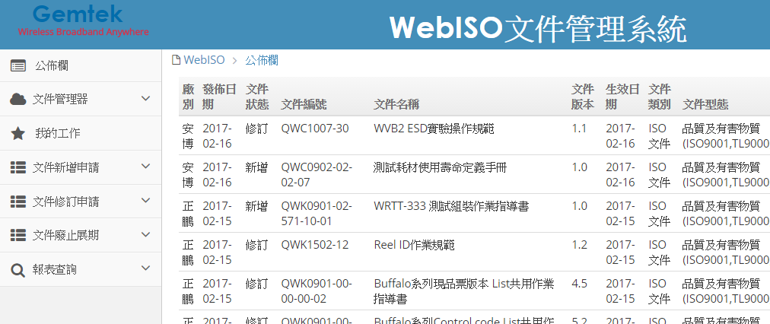
WebISO 公佈欄 Cột công bố
登入首頁-公佈欄 Đăng nhập trang đầu- cột công bố
集團內每天發佈文件前20筆 20 tài liệu được phát hành hàng ngày trong tập đoàn

Slide 12
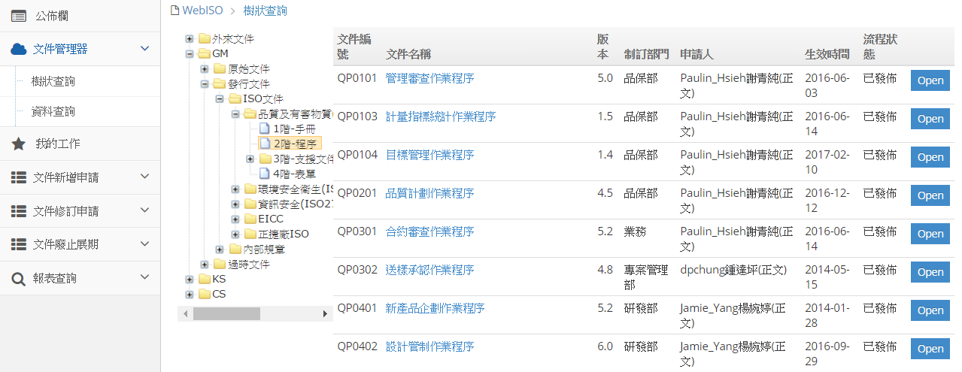
WebISO文件查詢(文件管理器) Tìm kiếm tài liệu WebISO(Quản lý tập tin)
樹狀文件查詢：資料共享，檔案鎖權限
Truy vấn tệp cây: chia sẻ dữ liệu, quyền khóa tệp
發行文件：除了機密文件外所有人都有權限可以OPEN/Download
Tài liệu phát hành: Ngoại trừ tài liệu bí mật, mọi người đều có quyền OPEN/Download
原始文件：特殊群組擁有原始文件Download權限Tệp gốc: nhóm đặc biệt có quyền tải xuống tệp gốc
過時文件(含廢止)：只有DCC擁有過時文件Download權限Các tệp đã hết hạn(bao gồm cả báo phế): Chỉ DCC mới có quyền tải xuống đối với các tệp hết hạn

Slide 13
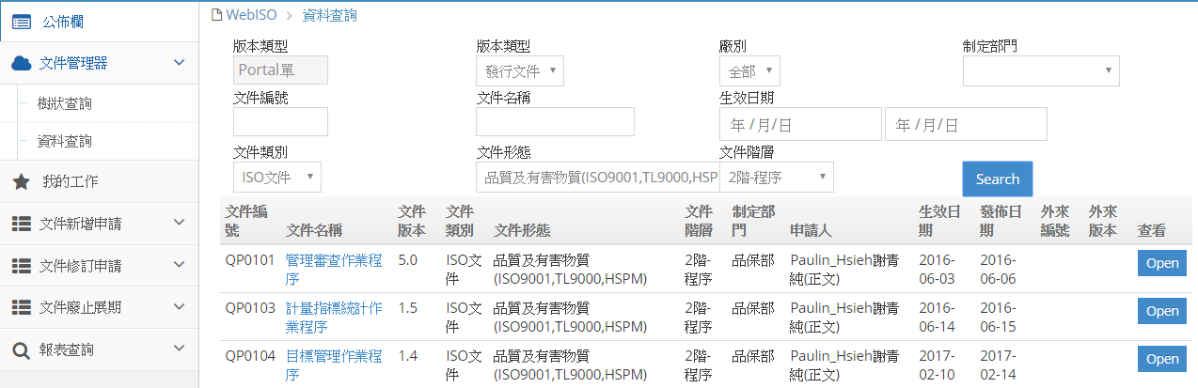
WebISO文件查詢(文件管理器) Tìm kiếm tài liệu WebISO(Quản lý tập tin)
資料查詢：資料共享，檔案鎖權限
Tìm kiếm tài liệu: chia sẻ tài liệu, quyền khóa tài liệu
發行文件：除了機密文件外所有人都有權限可以OPEN/Download
Tài liệu phát hành: Ngoại trừ tài liệu bí mật, mọi người đều có quyền OPEN/Download
原始文件：特殊群組擁有原始文件Download權限Tệp gốc: nhóm đặc biệt có quyền tải xuống tệp gốc
過時文件(含廢止)：只有DCC擁有過時文件Download權限Các tệp đã hết hạn(bao gồm cả báo phế): Chỉ DCC mới có quyền tải xuống đối với các tệp hết hạn

Slide 14
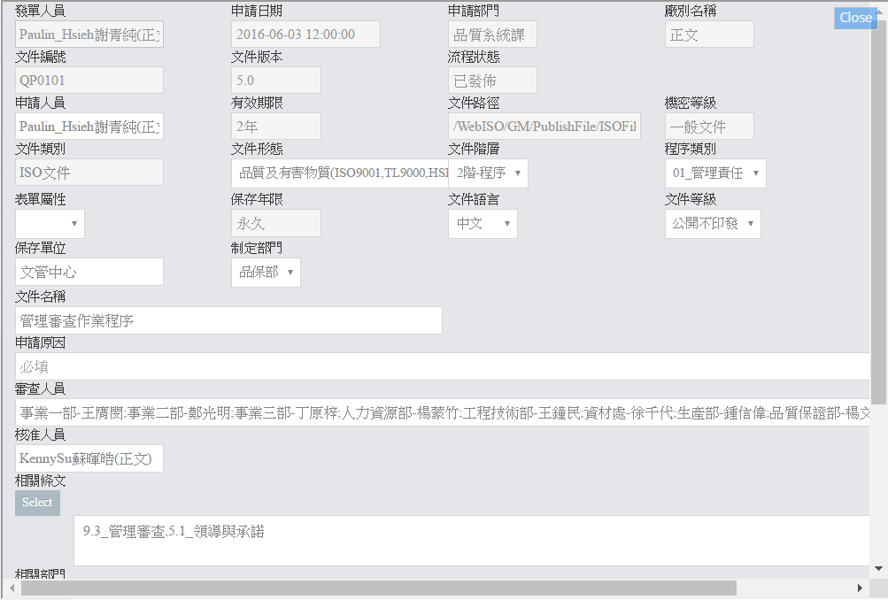
WebISO文件查詢(文件管理器) Tìm kiếm tài liệu WebISO(Quản lý tập tin)
檢視詳細資料：點擊文件名稱藍色字體彈出該文件詳細資料
Xem chi tiết: Nhấp vào tên tệp phông chữ màu xanh để mở xem chi tiết tệp
關閉檢視視窗Đóng cửa sổ xem

Slide 15
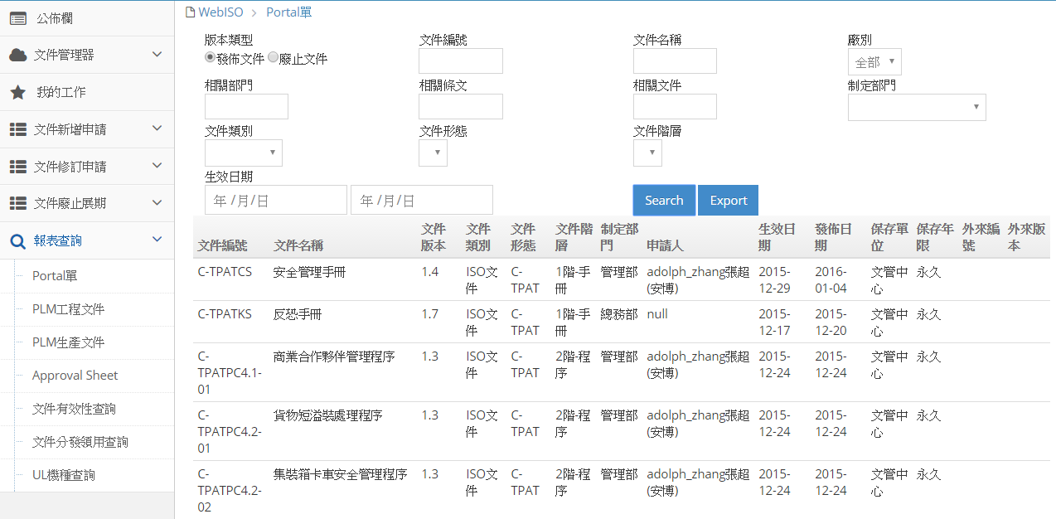
WebISO報表查詢Tìm kiếm bảng biểu
報表查詢：只能查到文件清單，共有7種查詢介面 tìm kiếm bảng biểu: chỉ có thể tìm thấy danh sách tài liệu, có 7 loại tìm kiếm
文件名稱可模糊查詢，也可依廠別、制定部門、生效日期、文件編號等條件查詢，並可將查詢結果匯出
Truy vấn báo cáo: Tên của tài liệu có thể được truy vấn một cách mơ hồ, hoặc nó có thể được truy vấn theo các điều kiện của nhà máy, bộ phận, ngày có hiệu lực, số tập tin, v.v.
Portal單：可查詢所有ISO文件、內部規章、外來文件清單
Danh sách cổng thông tin: truy vấn tất cả các tài liệu ISO, quy định nội bộ và tài liệu nước ngoài

Slide 16
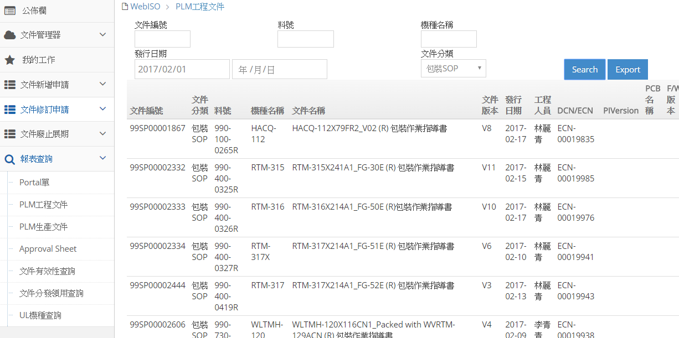
WebISO報表查詢Tìm kiếm bảng biểu
報表查詢：PLM工程文件、PLM生產文件、Approval Sheet
Tìm kiếm: tài liệu kỹ thuật PLM, tài liệu sản xuất PLM, Approval Sheet
PLM 工程文件：可查詢已發行的PLM工程類文件，包含Packing SOP、Assembly、FW、SW、方塊圖、線路圖、產品規格、生產流程、SMT、PCB Data、DFMEA
Tài liệu kỹ thuật PLM:có thể tìm những tài liệu kỹ thuật đã phát hành, bao gồm Packing SOP、Assembly、FW、SW、 Sơ đồ khối 、 Sơ đồ mạch, thông số kỹ thuật sản phẩm, quy trình sản xuất 、SMT、PCB Data、DFMEA
PLM 生產文件：可查詢各廠已發行的生產線SOP、QC Test SOP、QC flow chart、QC control plan、PFMEA
Tài liệu sản xuất: có thể tìm kiếm những tài liệu đã phát hành như SOP、QC Test SOP、QC flow chart、QC control plan、PFMEA
Approval Sheet ：可查詢各廠已發行的材料承認樣品資料 có thể tìm kiếm tài liệu sản phẩm approve ở các xưởng
若有文件下載需求，請至PLM系統下載文件 nếu có nhu cầu tài về, Truy cập hệ thống PLM để tải xuống tệp

Slide 17
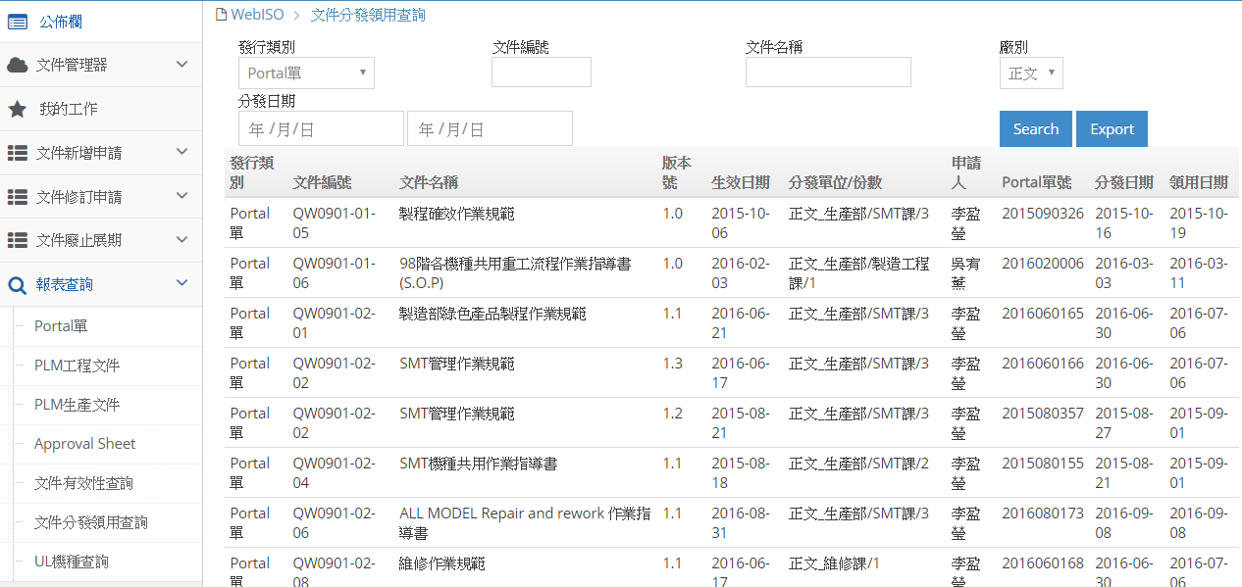
WebISO報表查詢Tìm kiếm bảng biểu
報表查詢：文件分發領用報表 tìm kiếm bảng biểu: những bảng biểu đã phân phát lĩnh dùng
可查詢DCC印發至相關單位的文件清單có thể tìm kiếm danh sách tài liệu DCC in phát cho các đơn vị liên quan

Slide 18
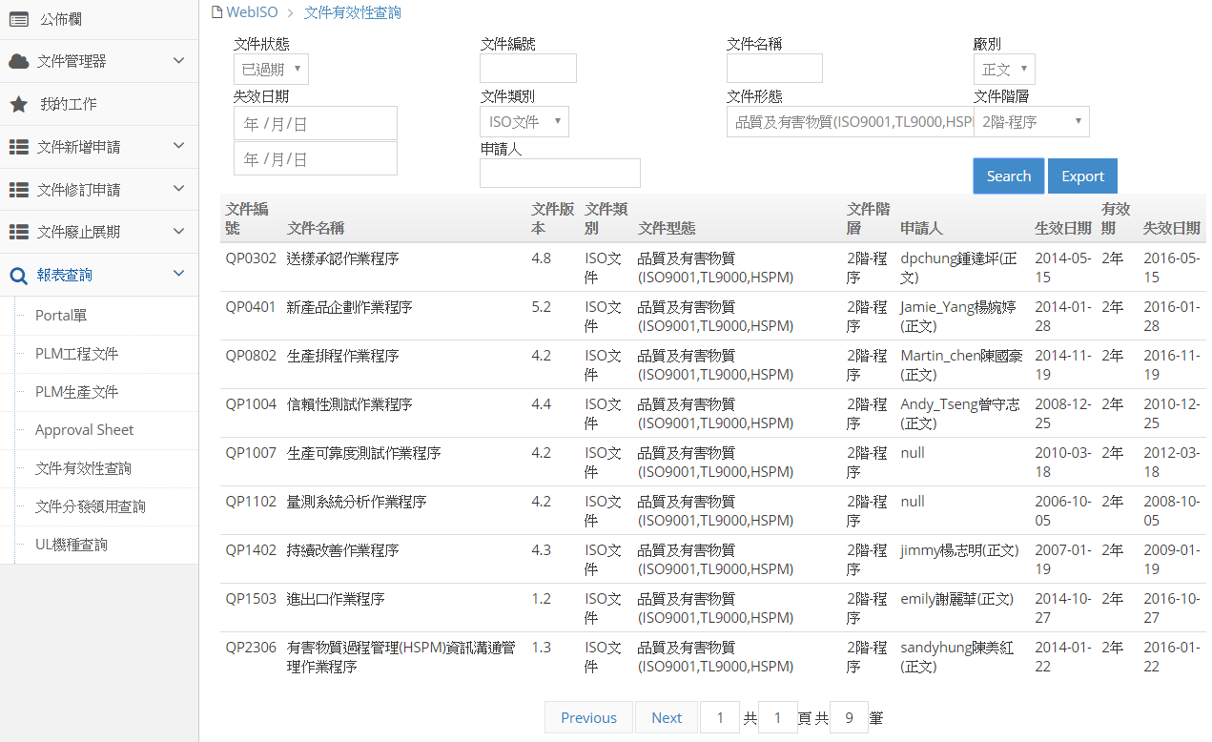
WebISO報表查詢Tìm kiếm bảng biểu
文件有效性查詢(文件過期重審) Hiệu lực của tài liệu (xem xét tài liệu đã hết hạn):：
這個報表可以查已過期及未過期文件清單bảng biểu này có thể tìm kiếm trong danh sách tài liệu đã hết hạn và chưa hết hạn
文件名稱可模糊查詢，也可依廠別、失效日期、文件編號等條件查詢，並可將查詢結果匯出
Tên tài liệu có thể được truy vấn một cách mơ hồ và nó cũng có thể được truy vấn dựa trên các điều kiện như nhà máy, ngày hết hạn và mã số tệp. Kết quả truy vấn sẽ hiện ra.

Slide 19
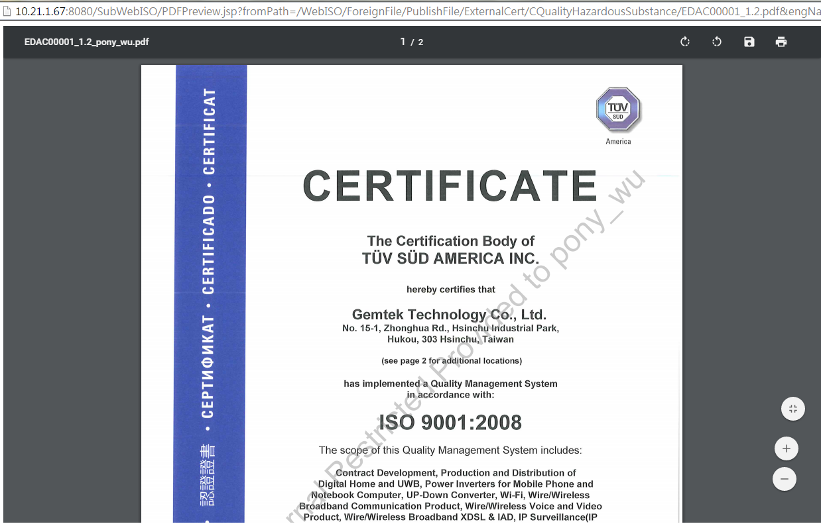
WebISO功能(水印)Chức năng WebISO (in chìm)
Open文件時由系統打上水印(限PDF文件)hệ thống tự hiện in chìm khi mở tệp (chỉ tệp PDF)
可在線上閱讀、另存及列印 Có thể đọc trực tuyến, lưu và in
若需要無水印文件請向DCC提出文件申請 Nếu cần tài liệu không có hình in chìm, vui lòng đăng ký với DCC

Slide 20
WebISO
文件新增、修訂、廢止、展期功能介紹
Giới thiệu chức năng thêm mới, sửa đổi, hủy bỏ, gia hạn tài liệu

Slide 21
WebISO文件新增申請 Đăng ký thêm mới tài liệu
外來文件新增 Thêm mới tài liệu bên ngoài
取得文件編號→填寫資料→上傳附件→Save or Send
Lấy mã tài liệu →điền tài liệu →up tài liệu → Save or Send
ISO文件新增 thêm mới tài liệu ISO
填寫資料→Save→系統產生文件編號→到我的工作Edit上傳附件→ Save or
Send
Điền tài liệu → Save →hệ thống tạo mã tài liệu →vào công việc Edit up tài liệu →save or send
內部規章新增Thêm mới quy định nội bộ
同ISO文件 Giống tài liệu ISO
Save ：文件暫存不送到portal，仍可到我的工作區edit
Tài liệu tạm lưu ko gửi đến portal, vẫn có thể edit trong khu vực công việc
Send ：文件送到portal跑簽核流程
Tài liệu gửi đến portal sẽ chạy ký
注意事項：portal單上無法修改任何資料，若要修改資料需要取消portal單回到我的工作區修改
Chú ý: không thể sửa đổi bất cứ tài liệu nào trên đơn portal, nếu muốn thay đổi phải hủy đơn portal để quay về khu vực công việc của tôi mới sửa đc.

Slide 22
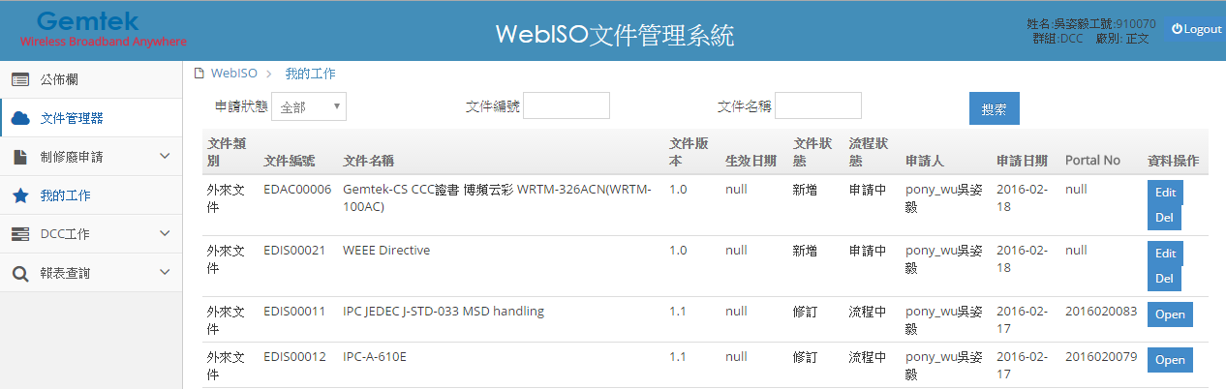
WebISO 我的工作: WebISO công việc của tôi
發單人的新增、修訂、廢止、展期工作狀態:Trạng thái thêm mới, sửa đổi, hủy bỏ, gia hạn của người lập đơn
申請中：尚未送至Portal產生會簽單，資料仍可修改 Đang đăng kí: chưa gửi lên Portal ký thì thông tin vẫn có thể được sửa đổi.
Edit：修改資料，修改後可選擇RESAVE(暫存)或Send(送出流程):Sửa đổi dữ liệu. Sau khi sửa đổi, có thể chọn RESAVE (lưu trữ tạm thời) hoặc Send (gửi)
Del：刪除這筆資料 (Xóa dữ liệu này)
流程中：已送至Portal產生會簽單，未退件前資料不可修改(Trong quá trình ký:Đã được gửi đến Portal để tạo mẫu đơn, thông tin không thể sửa đổi trước khi trả lại)
Open：追蹤Portal單流程(需先登入Portal)，不適用匯入的資料:Theo dõi lưu trình Portal (yêu cầu đăng nhập vào Portal trước), Không áp dụng cho dữ liệu nhập tổng hợp
已生效：文件已跑完Portal流程，但DCC未發佈 Có hiệu lực: Tài liệu đã hoàn tất quy trình Portal, nhưng DCC chưa phát hành
已發佈：新增、修訂、展期的發佈狀態，DCC已將文件上傳發佈，並公佈於公佈欄(Đã phát hành: Trạng thái đã phát hành của thểm mới, sửa đổi hoặc gia hạn . DCC đã tải tệp để phát hành và đăng trên cột thông báo.
已廢止：廢止文件的發佈狀態，跑完Portal流程直接廢止並公佈於公佈欄。(Đã hủy: Trạng thái công bố tài liệu đã hủy. Sau khi chạy quy trình Portal, nó sẽ bị hủy bỏ và đăng trên ô thông báo.

Slide 23
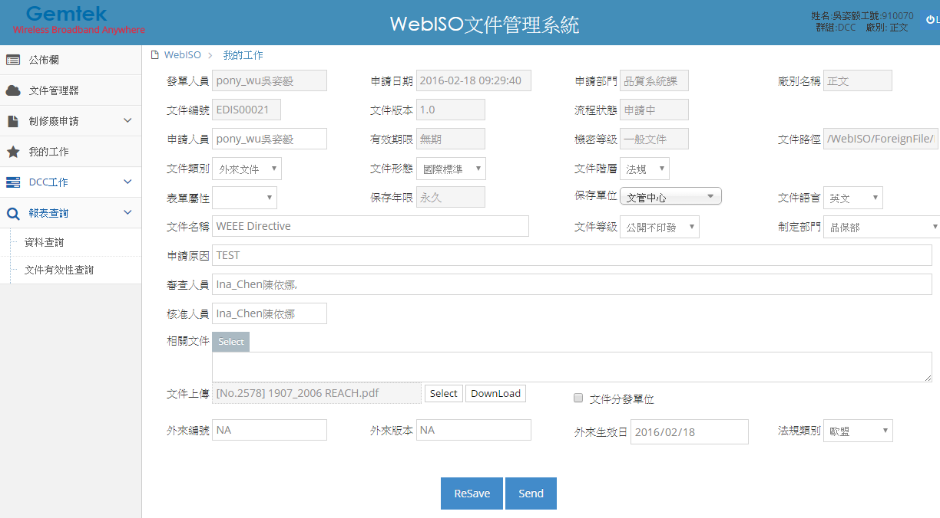
WebISO 我的工作 (WebISO công việc của tôi)
文件修改Edit:Sửa đổi tập tin Edit
可將先前上傳文件Download下來確認(Tải xuống các tệp đã tải lên trước đó để xác nhận)
ReSave：暫存在發單人身上，資料仍可修改(Lưu trữ tạm thời, dữ liệu vẫn có thể được sửa đổi)
Send：送出至Portal由系統自動產生Portal申請單進行會簽(Gửi tới Portal và hệ thống sẽ tự động tạo một mẫu đơn đăng ký Portal chạy ký)

Slide 24
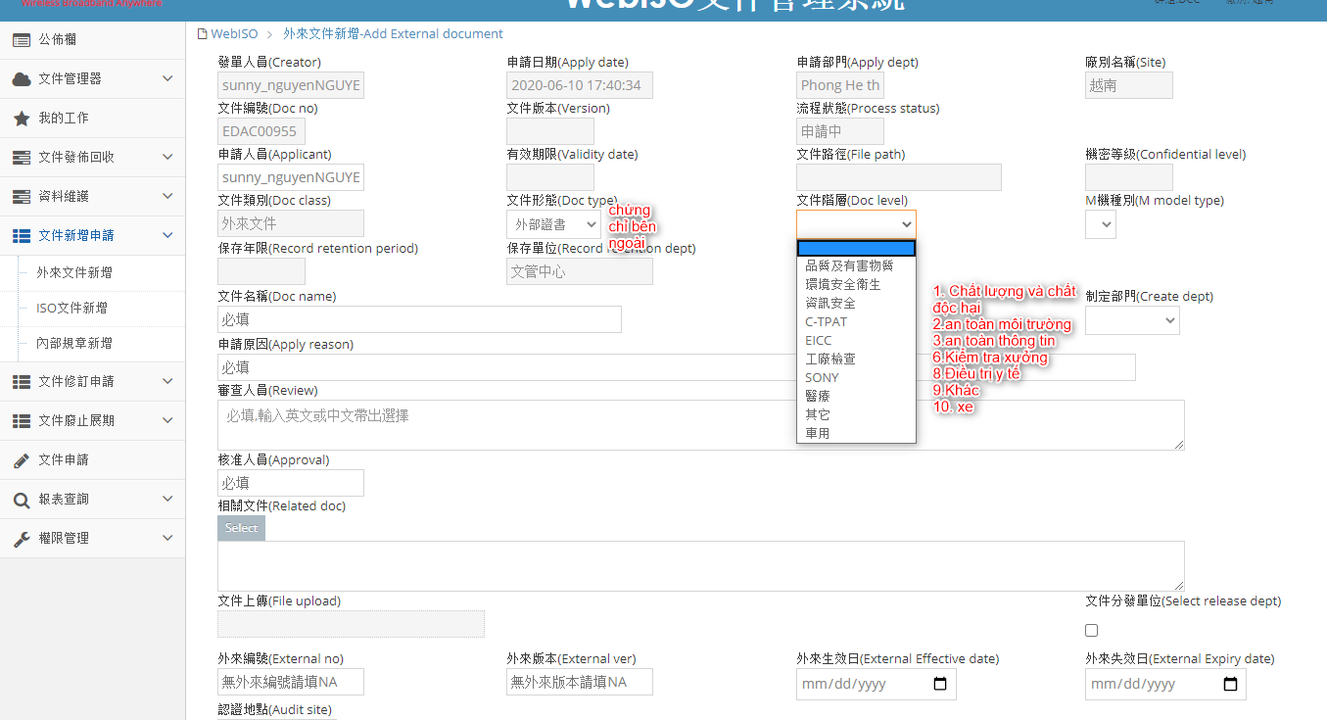
外來文件新增 Thêm mới tài liệu bên ngoài
文件新增Thêm mới tài liệu：Đối vơi bên có chứng chỉ như chứng chỉ ISO, ESD, chứng chỉ về an toàn môi trường.... vào mục này
.

Slide 25
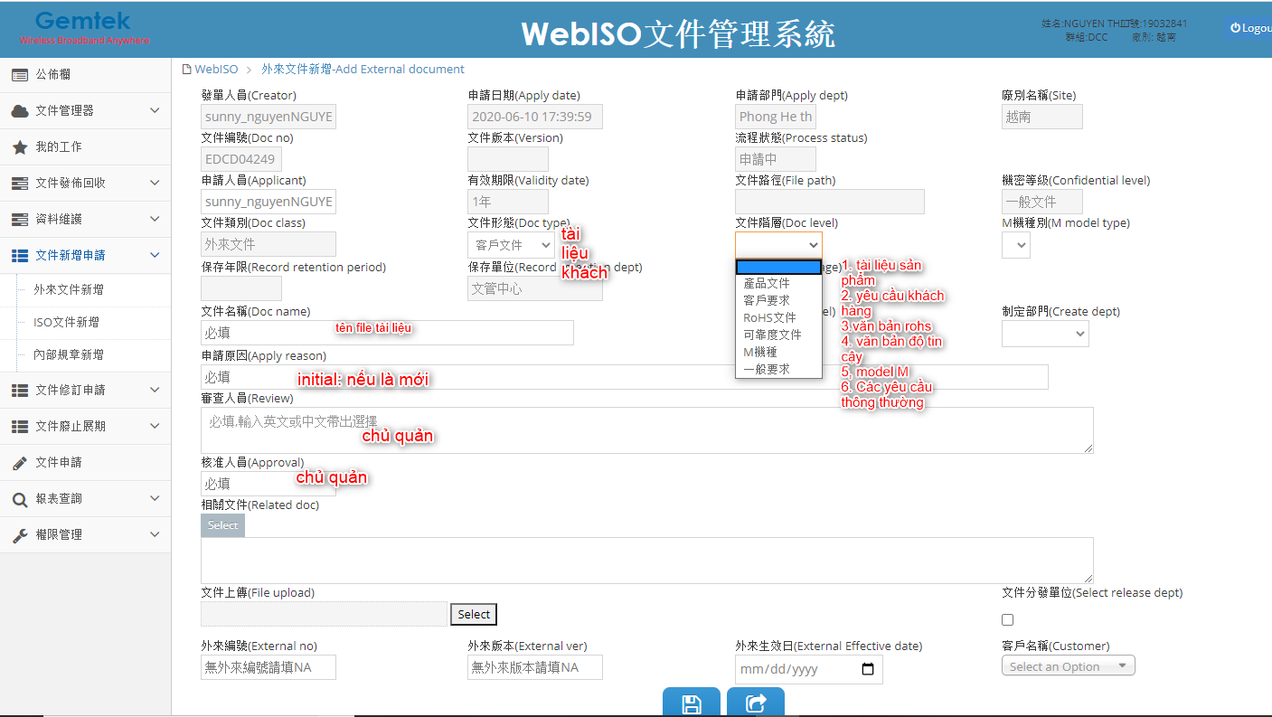
外來文件新增 Thêm mới tài liệu bên ngoài
文件新增Thêm mới tài liệu：Đối với file tài liệu khách hàng gửi là vào mục này.
Tài liệu : yêu cầu khách hàng (AQE), tài liệu về test độ tin cậy (QMS).....
.

Slide 26
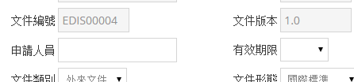
WebISO新增功能 (自動編碼) Chức năng thêm mới (tự tạo mã)
編碼原則重新設計 Nguyên tắc mã hóa được thiết kế lại
自動生成文件編號+文件版本在集團文件唯一, 實現外來文件集團共用
Mã tài liệu tự động+ phiên bản tài liệu chỉ dùng duy nhất cho tập đoàn, để thực hiện chia sẻ tài liệu đến từ bên ngoài.
編碼(編號+版本)：EDIS00004_1.0.pdf Mã( mã số+phiên bản)
編碼規則：Nguyên tắc mã hóa
國際標準International Standard：EDIS00001(後5碼流水號)
外部報告Audit Report： EDAR00001
外部證書Audit Certification： EDAC00001
客戶文件Customer Document： EDCD00001
供應商文件Supplier Document： EDSD00001
注意：選擇上述5類文件型態後編號即可取得，若放棄文件則此編號不會再被使用
Chú ý: chọn một trong 5 hình thái tài liệu trên là có thể lấy mã tài liệu, nếu hủy bỏ tài liệu thì mã này sẽ không đc sử dụng nữa.

Slide 27
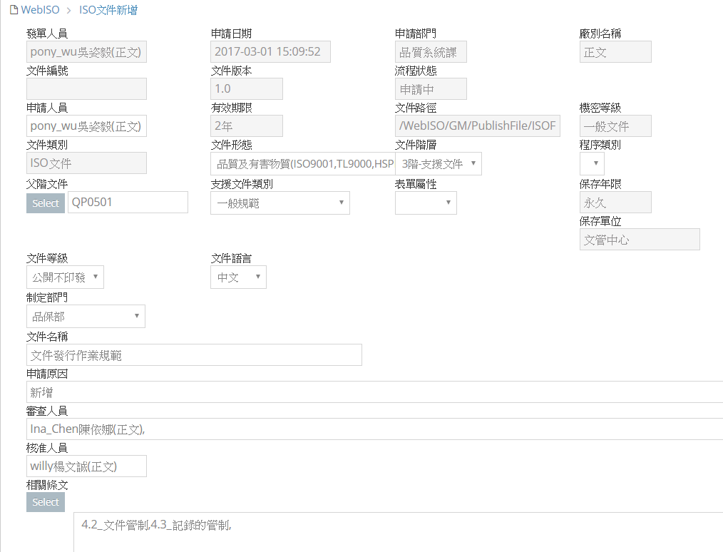
ISO文件新增 Thêm mới tài liệu ISO
文件新增步驟：申請編號→我的工作Edit傳附件→Send文件產生Portal流程單→申請人在Portal送件
Các bước tạo mới: đăng ký mã →vào Edit để up tài liệu →send tài liệu tạo đơn trên portal →người đăng ký vào portal gửi đơn
其他注意事項Chú ý khác：
品質-->3階：需要再選支援文件類別(會影響文件存放路徑) chất lượng →level 3: cần chọn thêm thể loại tài liệu hỗ trợ(sẽ ảnh hưởng đến đường link đặt tài liệu)
父階文件：會影響3階、4階文件編號 level tài liệu: sẽ ảnh hưởng đến mã tài liệu level 3, 4
表單屬性：文件階層=4階表單時出現，有Normal / HSF可以選擇(選HSF時，系統自動填值10年→品質系統用)thuộc tính biểu đơn: khi biểu đơn level 4 xuất hiện, có thể chon Normal / HSF(khi chọn HSF, hệ thống tự đồng điền giá trị 10 năm →hệ thống chất lượng dùng)
發單人跟申請人為不同人時，Portal流程第一關是在申請人身上khi người phát đơn và người đăng ký là khác nhau, thì dòng đầu tiên trong quy trình ký portal là người đăng ký.
灰底為系統自動帶出的欄位，不需填寫
Nền xám là những ô hệ thộng tự tạo, ko cần điền

Slide 28
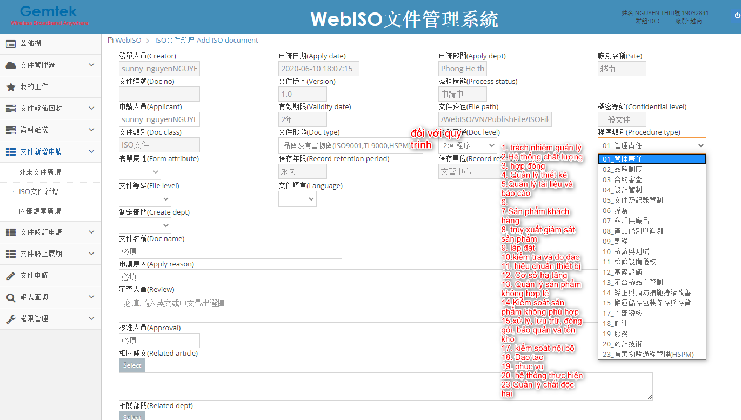
Thêm tài liệu webiso
Đối với tài liệu ISO . . Nếu là quy trình chọn cấp 2 và cọn mục tương ứng , bộ phận chọn tương ứng với bộ phận mh. Ngôn ngữ tương ứng với file mình up lên. Người review : các bộ phận chủ quản các bộ phận. Approval là bác phó tổng :vincent_khu
.

Slide 29
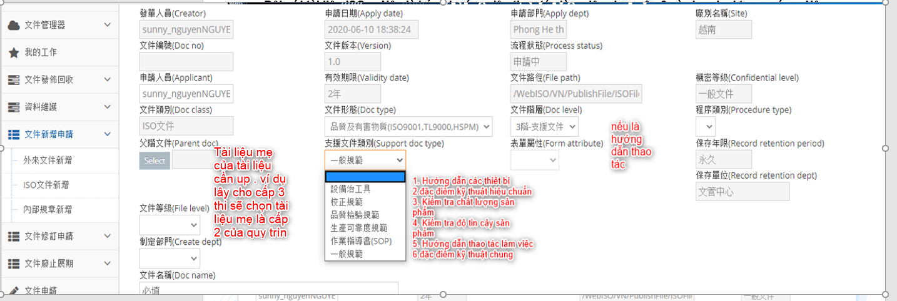
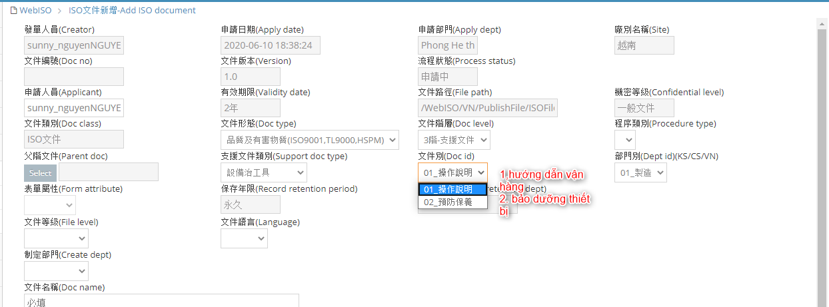
Thêm tài liệu webiso
Đối với tài liệu ISO . . Nếu là bảng hướng dẫn thao tác làm việc chọn cấp 3.và chọn loại tương ứng. Nếu hướng dẫn về thiết bị ta chọn 1, ......tương ứng như dưới bảng.Nếu chọn mục 1 là hướng dẫn các thiết bị sang mục Doc ID chọn muc tương ứng nó là hướng dẫn vận hành hay bảo dưỡng thiết bị
.

Slide 30
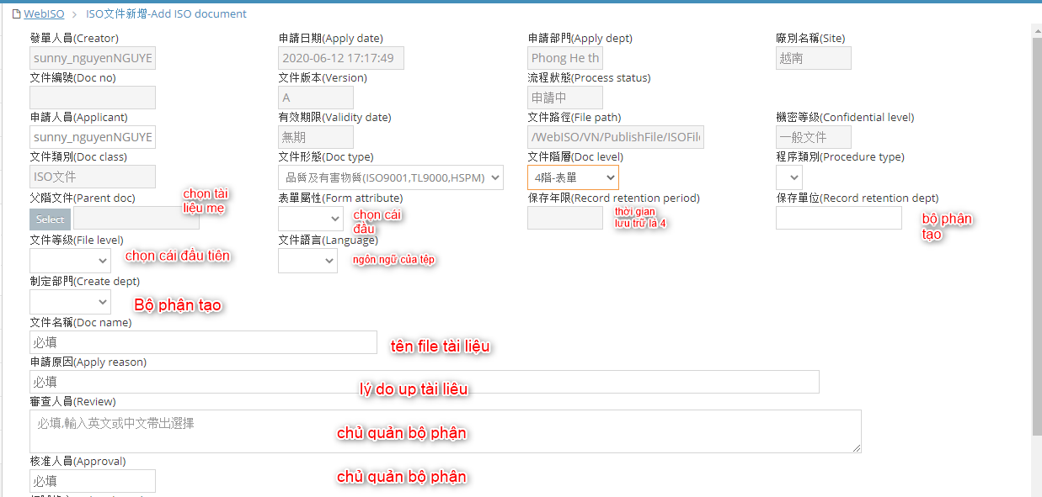
Thêm tài liệu webiso
Đối với tài liệu ISO . . Nếu là bảng biểu , check sheet chọn cấp 4. điền đầy đủ vào mục .Sau đó ấn Save . Trở về mục công việc của tôi vào Edit ➔ ấn Send
.

Slide 31
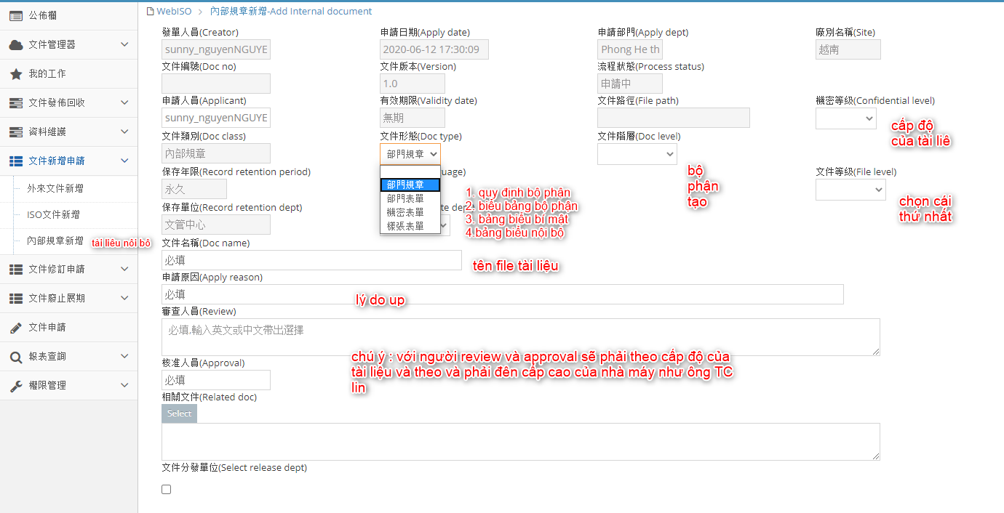
內部規章新增 Thêm mới quy định nội bộ
Khi thêm tài liệu nội bộ cũng tùy vào loại tài liệu mà ta chọn cấp độ bảo mật tài liệu. Nếu là tài liệu quy tắc quy định nội bộ. Người approval cần tới Tclin. Nếu là tiêu chuân quy phạm cần tới bác Leo_leo

Slide 32
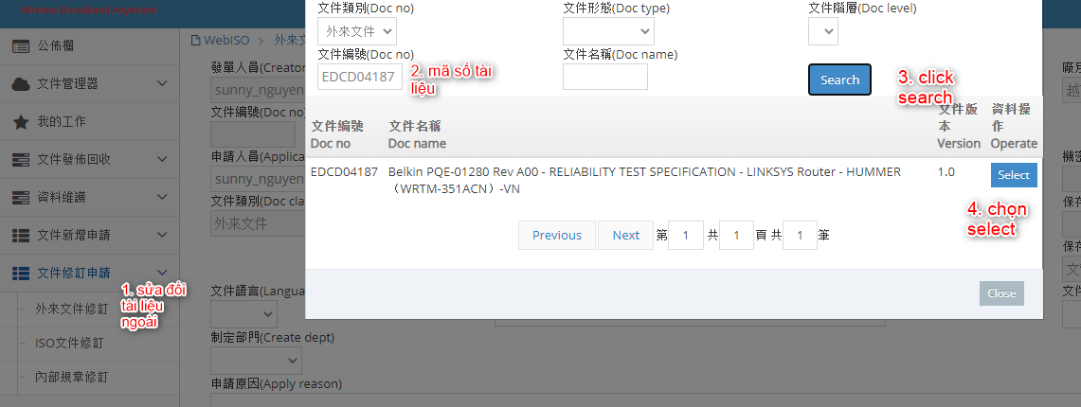
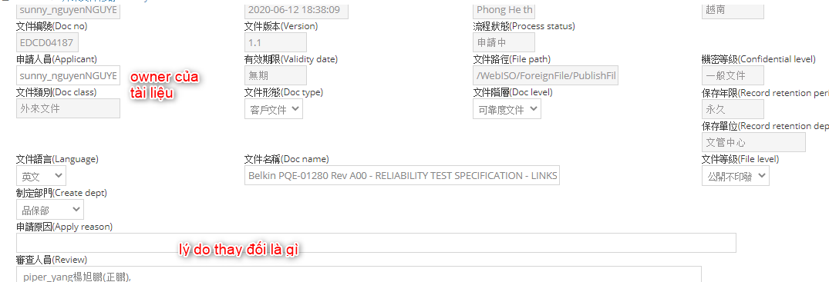
Nâng version tài liệu ngoài
Khi nâng version tài liệu bên ngoài ta làm theo các bước như hình dưới. Khi điền xong các thông tin ta bấm save . Trở về mục công việc của tôi và chọn Edit ➔ ấn Send

Slide 33
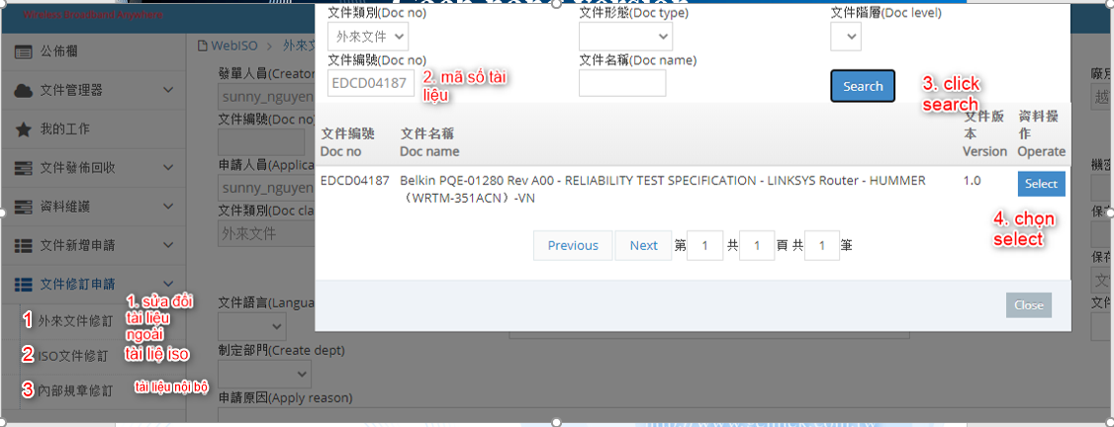
Cách nâng version
Khi nâng version tài liệu ( chú ý chọn mục sửa đổi tài liệu cho đúng từng loại tài liệu như tài liệu ngoài, tài liệu iSO, tài liệu nội bộ). Khi điền xong các thông tin ta bấm save . Trở về mục công việc của tôi và chọn Edit ➔ ấn Send

Slide 34
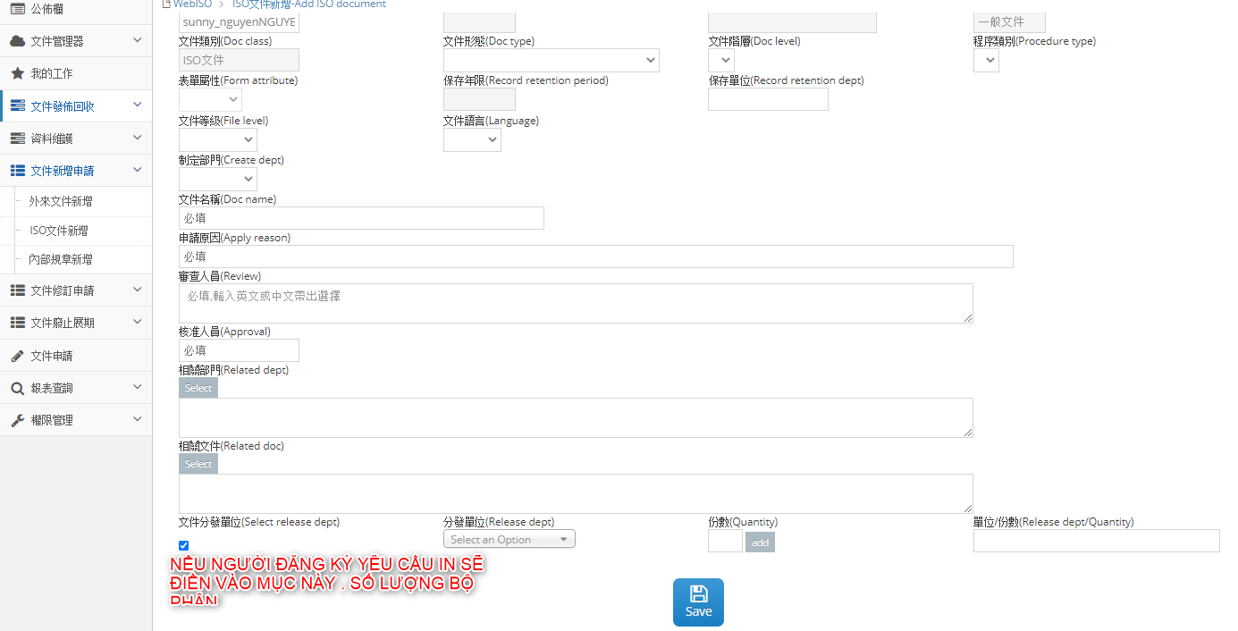
Đăng ký in khi up tài liệu
Khi up tài liệu cần in phải điền vào webiso.

Slide 35
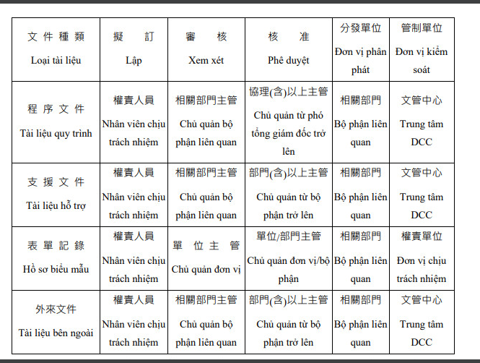
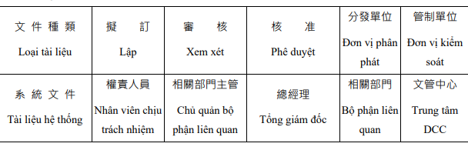
Người ký tài liệu theo từng tài liệu

Slide 36
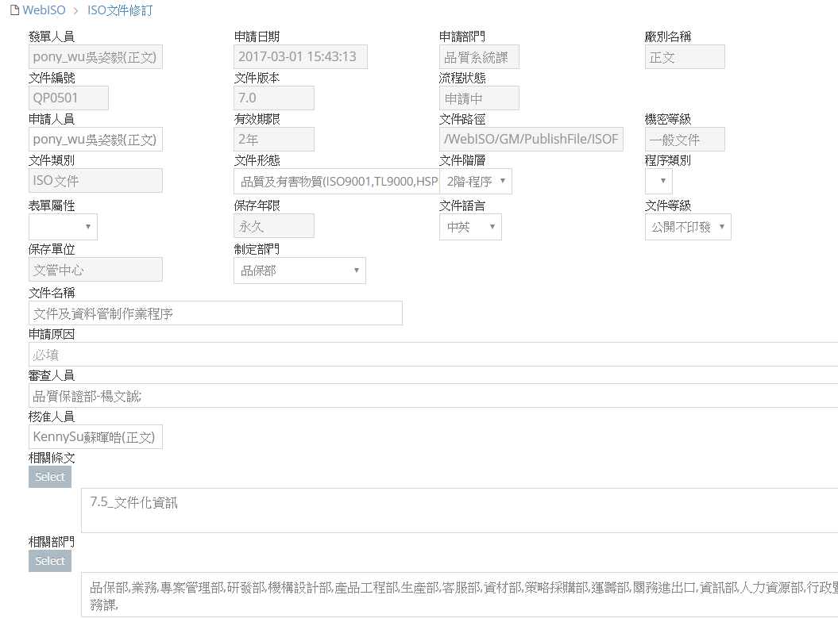
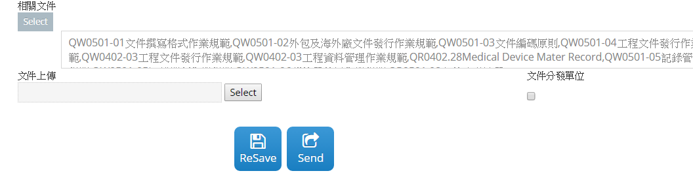
文件修訂注意 Chú ý khi sửa đổi tài liệu
系統自動帶出上一版資訊，除了文件類別、形態、階層不可變，其餘欄位可依現在資訊做修改:Hệ thống tự động đưa ra phiên bản thông tin trước đó. Ngoại trừ loại tài liệu, hình thái và level không thể sửa, các trường khác có thể được sửa đổi theo thông tin hiện tại
Send後自動產生Portal修訂單，由第一關(申請人)在Portal送出流程:Ấn send xong tự động tạo đơn sửa đổi gửi lên Portal, trạm đầu tiên(người nộp đơn)bắt đầu lưu trình trên Portal
填寫申請(修訂)原因:điền nguyên nhân vào đơn (sửa lại)
注意審查人員格式”英文名+中文名(廠別)”，若舊資料格式不同，送件前系統會檢查格式，若不符需請申請人清除舊資料重選(key中文或英文名，系統會出現人名讓user點選):
Chú ý đến định dạng của người đánh giá "Tên tiếng Anh + tên tiếng Trung ( nhà máy)". Nếu khác với định dạng của dữ liệu cũ, hệ thống sẽ kiểm tra định dạng trước khi gửi. Nếu không đúng, người nộp đơn xóa dữ liệu cũ và chọn lại (key tên tiếng Trung hoặc tiếng Anh , hệ thống sẽ hiển thị tên để user tích chọn)
Send:送到Portal由申請人跑制修廢流程(gửi tới portal để chạy quy trình sửa đổi)
Resave:文件暫存(tạm lưu tài liệu)

Slide 37
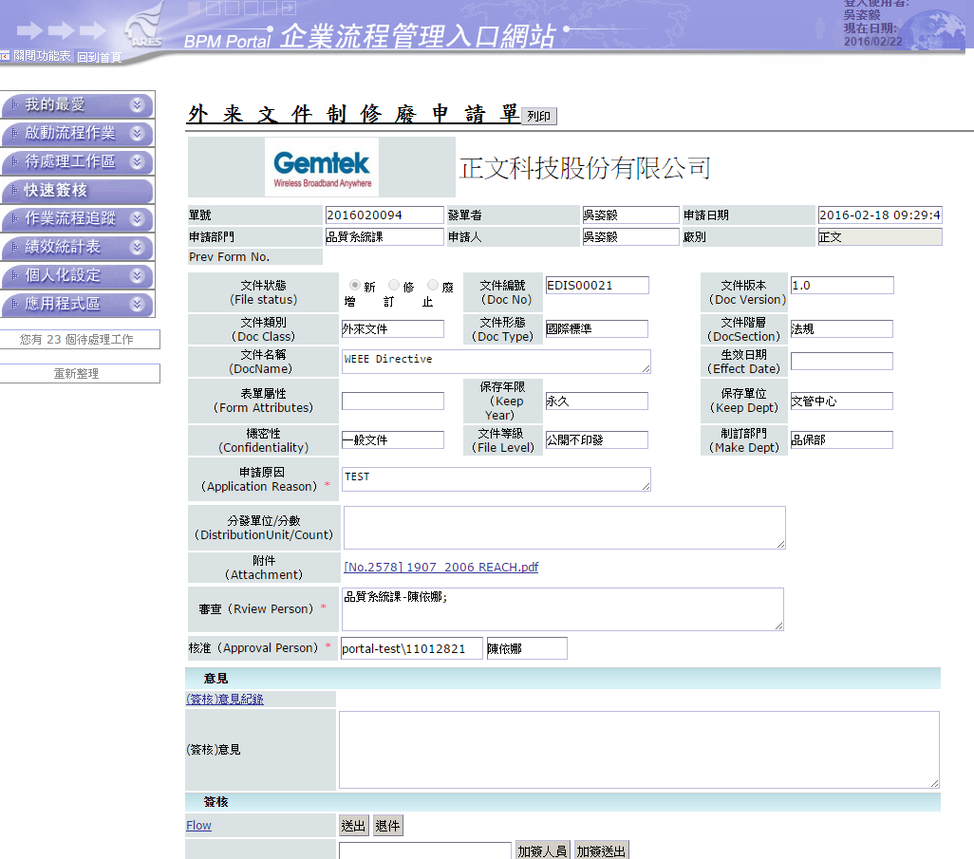
Portal制修廢流程(新增) Quy trình tạo, sửa, hủy tài liệu portal(tạo mới)
Portal新增單是由WebISO拋轉過來的資料，若要修改資料必須退回申請人做表單取消回到WebISO修改 đơn tạo mới portal là tài liệu được gửi đến từ WebISO, nếu cần sửa đổi tài liệu thì return người đăng ký để làm đơn hủy, trả về WebISO sửa đổi
各關卡均可加簽Tất cả các cấp có thể được ký

Slide 38
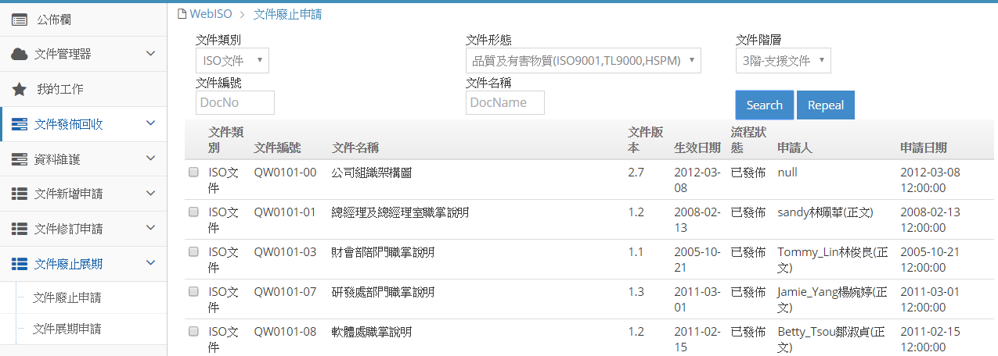
文件廢止申請 Đăng ký hủy bỏ tài liệu
文件廢止：Thu hồi tài liệu:
不可跨廠廢止，只能廢止本廠同一階文件，可做單份廢止或批量廢止：Không thể hủy bỏ giữa các nhà máy, chỉ có thể hủy bỏ các tài liệu cùng cấp của nhà máy, có thể hủy bỏ một tài liệu hoặc hủy bỏ hàng loạt. . 選擇文件類別、形態、階層，搜尋出可廢止文件:Chọn loại tài liệu, biểu mẫu, phân cấp, tìm kiếm các tài liệu có thể hủy bỏ
勾選要廢止的文件，按【Repeal】按鈕產生Portal會簽單，由發單人到Portal選擇會簽人員、申請原因後送出流程:Tích vào các tập tin cần loại bỏ và Nhấn nút [Repeal] để tạo trình ký Portal, người lập đơn chọn người ký duyệt, lý do đăng ký trên portal rồi gửi đi

Slide 39
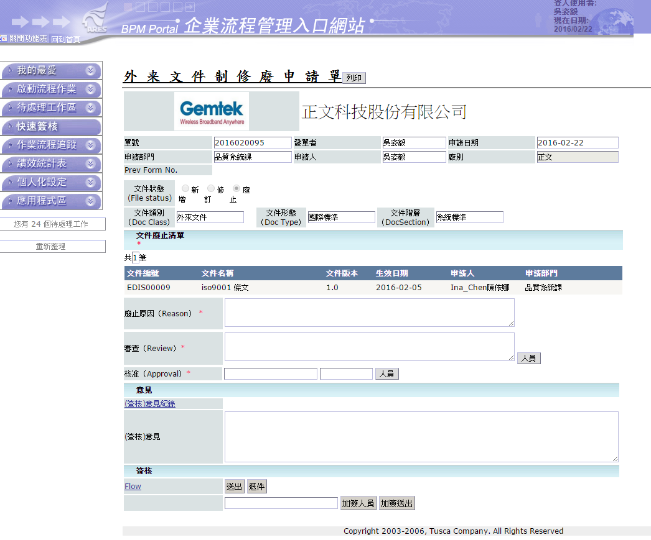
Portal制修廢流程(廢止): Quy trình tạo, sửa , hủy tài liệu trên Portal(hủy bỏ)
廢止會簽流程：quy trình ký đơn xin hủy tài liệu:
在Portal填入申請原因及選擇會簽人員，會簽流程結束系統自動發佈:Điền lý do đăng ký hủy trong Portal và chọn người sẽ ký đơn.

Slide 40
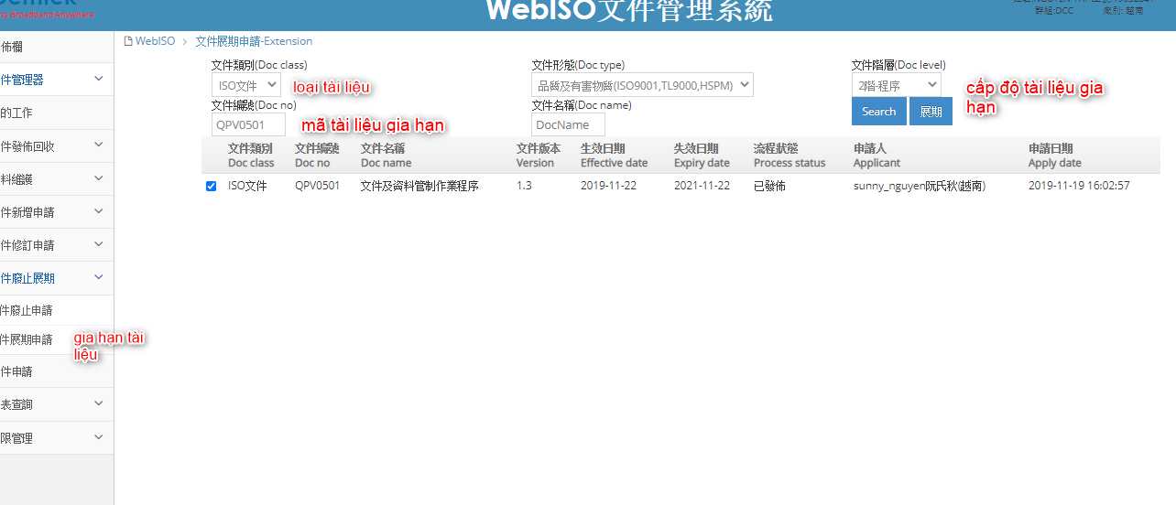
Portal制修廢流程(展期) Quy trình tạo, sửa , hủy tài liệu trên Portal(gia hạn)
展期會簽流程：Quy trình ký gia hạn:
在Portal填入申請原因及選擇會簽人員，會簽流程結束系統自動發佈:Điền lý do đăng ký gia hạn trong Portal và chọn người sẽ ký. Hệ thống sẽ tự phát hành khi quá trình ký kết thúc
退件：退回申請人取消表單，展期文件回到原來狀態:Trả lại :Trả lại người đăng ký để hủy biểu mẫu và tài liệu gia hạn trở về trạng thái ban đầu

Slide 41
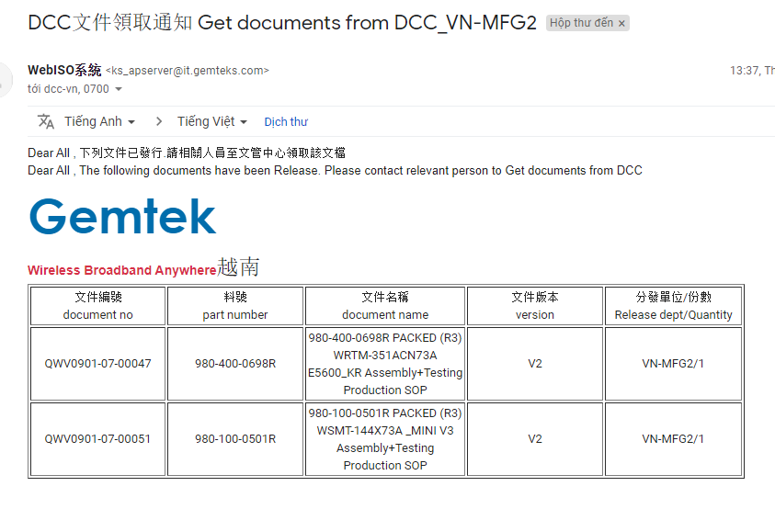
Phân phát tài liệu đến line sản xuất
Đối với tài liệu in giấy xanh: là tài liệu được release trên hệ thống. Tài liệu này khi thay đổi sẽ đươc các bên up lên thống và portal se chạy đến DCC. DCC sẽ in và phát hành cho line. Khi nhận được mail từ DCC bộ phận sản xuất chủ động thu hôi bản cũ của bản tương ứng gửi tới IE, ME, người quản lý SOP . Và mang tới DCC đổi trả lấy bản mới về sử dụng
Đối với tài liệu tạm thời sẽ có hạn trong vòng 1 tháng. Và Khi DCC gửi mail tới các bộ phận về tài liệu hết hạn. Thì Các bộ phận nhanh chóng thu hoi tài liệu đó về gửi về DCC. Một tài liệu khi phát hành ra line phải đảm bảo chỉ có version mới nhất không xuất hiện hai version cho 1 tài liệu

Slide 42
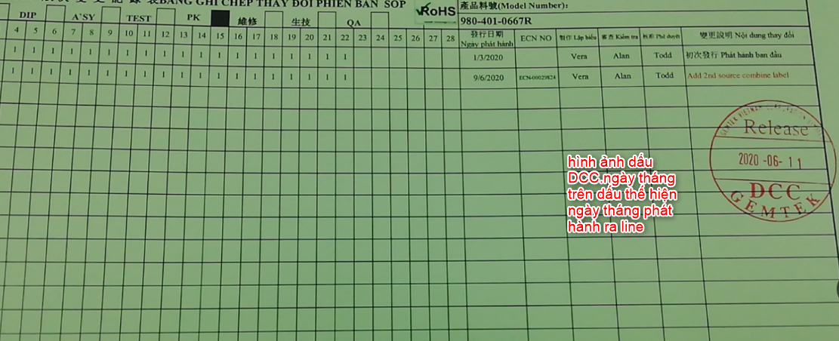
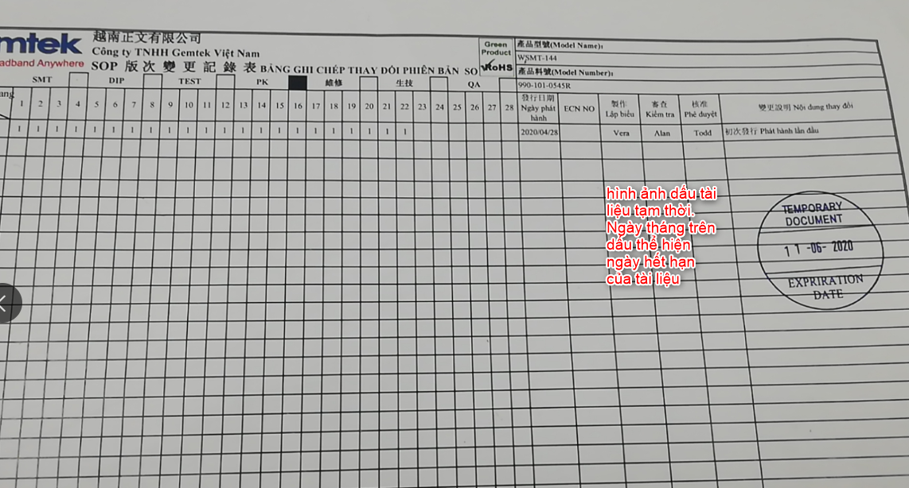
Phân phát tài liệu đến line sản xuất
Đối với tài liệu in giấy xanh:tài liệu này đã được release trên hệ thống
Tài liệu tạm thời: là tài liệu chưa dc phát hành trên hệ thống sẽ được in giấy trắng và có hiệu lưc 1 tháng. Thời gian trên dấu thể hiện thời gian hết hiệu lực của tài liệu

Slide 43
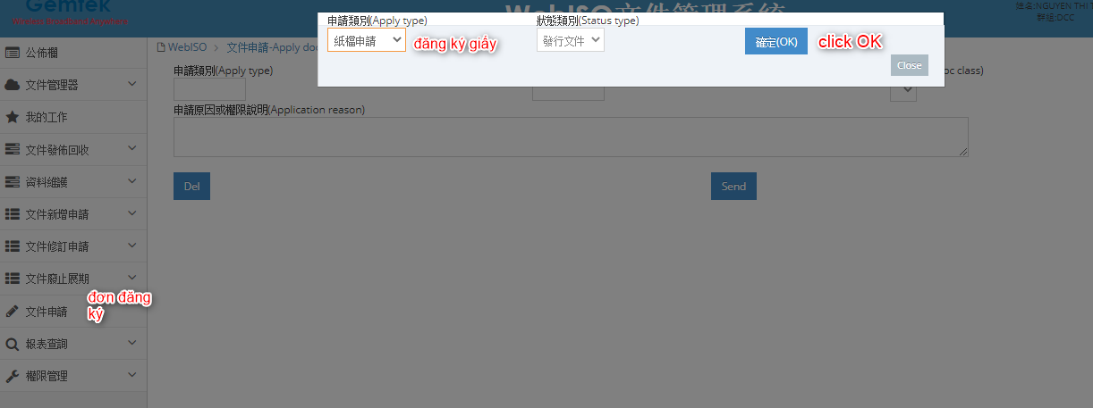
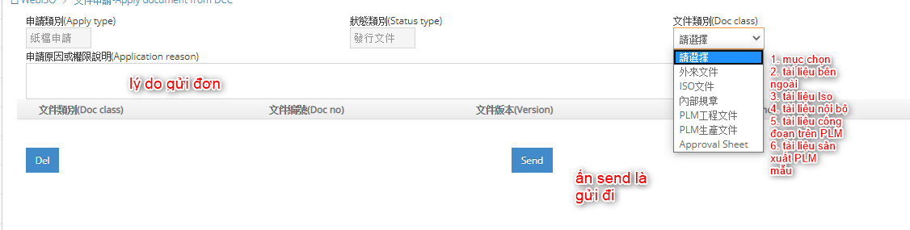
Khi bộ phận làm mất tài liệu
Đối với tài liệu đã đăng lên hệ thống. Các bộ phận vào webiso làm đơn portal đăng ký in lại và ghi rõ nguyên nhân lý do in lại. Các bước lam như bên dưới, Khi làm xong mọi người quay lại portal làm điền người ký duyệt. Đối với tài liệu tạm thời bị mất các bộ phận email và ghi rõ nguyên nhân , báo cáo đối sách cải tiến

Slide 44
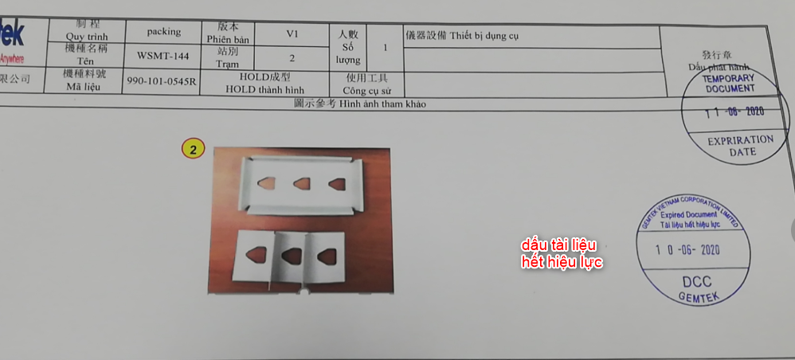
SỬ DỤNG GIẤY TÁI CHẾ
Đối với tài liệu liệu hết hiệu lực. DCC thu hồi về và đóng dấu “ Tài liệu hết hiệu lực”. Mặt sau dùng tái chế cho lần in tiếp. Khi bộ phận nhận được tài liệu thì chú ý . Sẽ sử dụng mặt không có dấu “ tài liệu hết hiệu lực” . Sẽ dụng dụng mặt ngược lại

Slide 45
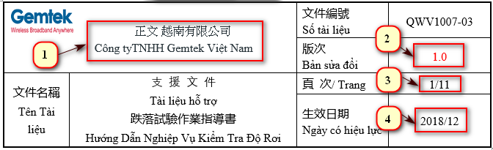
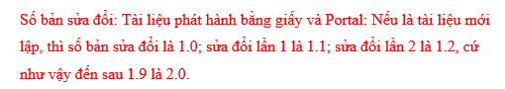
Cách chỉnh sửa tài liệu khi up lên webiso
1: Tên công ty: chỉnh sửa đúng tên công ty cả tiếng trung lẫn tiếng việt:
越南正文有限公司 Công ty TNHH Gemtek Việt Nam)
2: Version (Ver 1: 1.0, ver 2: 1.1, … ver 1 chữ màu đen, từ ver 2 chữ màu đỏ) Hiện tại tất cả tài liệu chưa upload lên Webiso lần nào sẽ để Version 1.0
3: Số trang đúng với số trang thực tế
4: Ngày có hiệu lực: để trống (nếu có -> xóa đi)
Footer:
+ Trang đầu tiên dùng mã: QRV0501.14A
+ Từ trang thứ 2 dùng mã: QRV0501.05A
Nội dung:
Dùng font Time new roman, cỡ chữ 12 (Tất cả chữ có trong tài liệu cả header và footer), dãn dòng 1.5cm
Tất cả nội dung phải có song ngữ (tiếng trung và tiếng việt) ,.

Slide 46
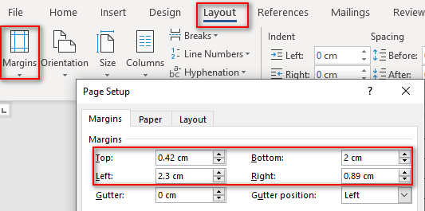

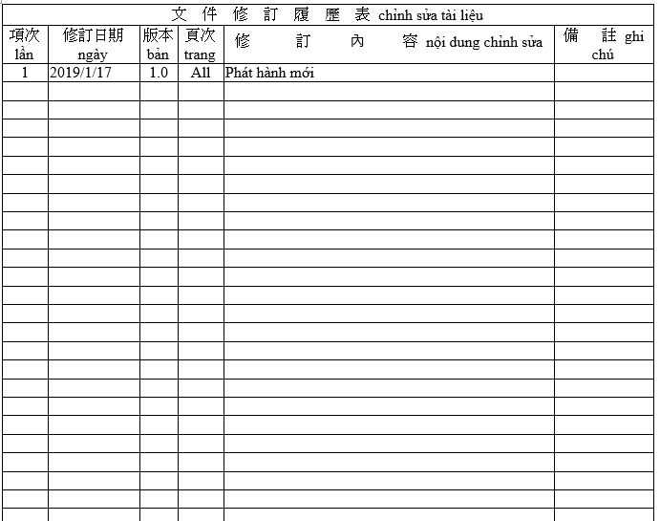
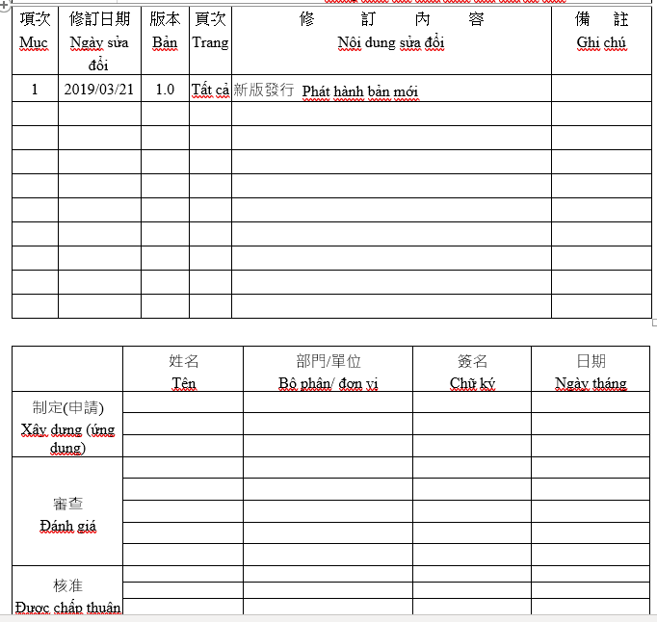
Cách chỉnh sửa tài liệu khi up lên webiso
Nếu trong tài liệu có lưu đồ: tạo thêm 1 lưu đồ khác bằng tiếng việt
Các lưu đồ phải được thể hiện trên 1 trang giấy, nếu bắt buộc phải sang trang thứ 2 thì phía dưới sơ đồ quy trình phải đánh dấu rõ “Tiếp tục trên trang tiếp theo”;
Chỉnh sửa trang trong tài liệu theo kích thước chuẩn như hình dưới:
:
Đối với tài liệu Ver 1.0: Tất cả chữ trong tài liệu là màu đen
Tài liệu từ ver 2:
+ Phần nội dung bỏ đi phải gạch bỏ (ví dụ: và thay thế bằng nội dung khác -> cả phần gạch bỏ và phần thêm vào chuyển thành chữ màu đỏ.
Trang đầu tiên chỉ để 1 bảng
Bảng đúng
Bảng sai

Slide 47
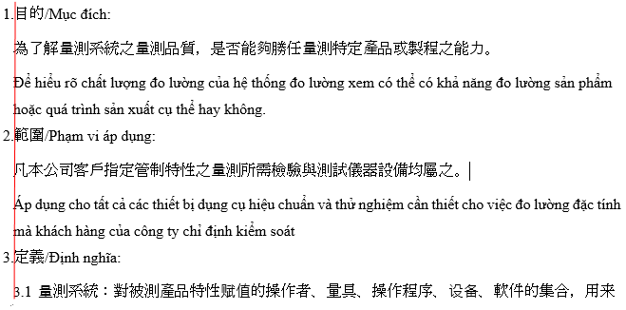
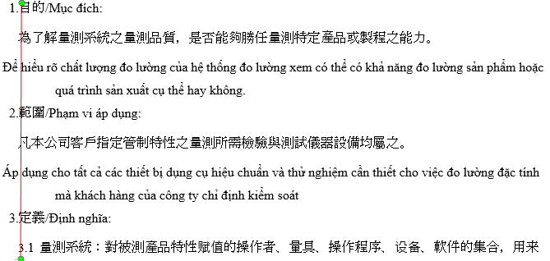

Cách chỉnh sửa tài liệu khi up lên webiso
Các mục cùng cấp phải thẳng hàng với nhau, cấp bé hơn lùi vào phía trong thẳng hàng với chữ bắt đầu của cấp trên nó. (khi chỉnh sửa phải dùng rule, không được dùng phím cách)
Đúng
Sai
1) Trong văn bản nếu gặp ký tự << >> thì chuyển thành “ ” và gạch chân nội dung
2) Nội dung văn bản có mã số văn bản hoặc bảng biểu , không thể hợp nhất điền cùng phiên bản
- Sai: + “Trình tự thực hiện kiểm soát văn bản và tư liệu” (QPV0501.12)
+ “Trình tự thực hiện kiểm soát văn bản và tư liệu” (QPV0501.A,B,C…)
- Đúng: “Trình tự thực hiện kiểm soát văn bản và tư liệu” (QPV0501)
- Nếu gặp đoạn văn bản có gạch chân màu xanh như hình dưới phải xóa được cái gạch chân đó đi (thường sẽ là thiếu dấu “cách” hoặc thừa dấu cách, …) văn bản đúng quy cách sẽ không có gạch như hình:

Slide 48
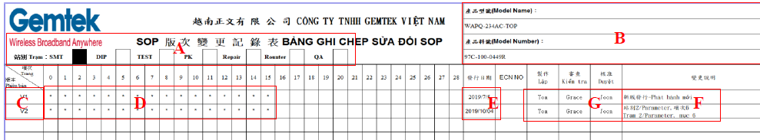
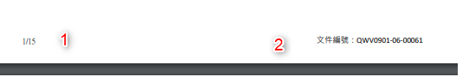
Cách chỉnh sửa tài liệu khi up lên PLM
Đối với các tài liệu up lên PLM của SMT sẽ tham khảo quy trình VNMFG-D-001. trang bìa của SOP.Để dấu (*) cho các trang. Khi lên thay đổi nâng version sẽ bôi đỏ dâu (*) ở trang đó
A : SOP tương ứng với quy trình màu đen
B: mô tả tên sản phẩm, SOP tương ứng với mã liệu
C:Điền vào phiên bản thực tế
D:Trang _ chứa tổng số trang trên trang bìa
E: Ngày phát hành: Ngày viết
F:Lý do thay đổi: Điền vào theo phần thay đổi
G:Lập bảng, đánh giá, phê duyệt
1. Người kiểm tra là chủ quản cấp phòng.
2. Người được phê chuẩn là chủ quản bộ phận.
Phần footer của bảng là số mã quy trình :
Đánh số trang / tổng số trang
Mã quy trình

Slide 49

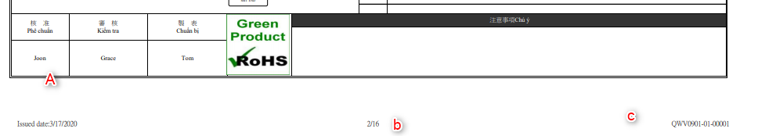
Cách chỉnh sửa tài liệu khi up lên PLM
Đối với các tài liệu up lên PLM của SMT sẽ tham khảo quy trình VNMFG-D-001.
Trang sau : đầu bảng
A :Model sản phẩm, mã liệu 97 SMT, mã liệu PCB, phù hợp với bìa "mã sản phẩm, mã liệu sản phẩm".
B. Tên trạm : Trạm: SOP ở vị trí của trạm xử lý, 0, 1, 2, 3 ... tăng dần
C:Phiên bản: Phiên bản PCB và phiên bản tài liệu (phiên bản tài liệu phù hợp với bìa).
D: Thiết bị máy móc & dụng cụ sử dụng
E:Tên chương trình (nơi mà trạm cần được sử dụng, nếu không thì sẽ viết không)
Đối với các tài liệu up lên PLM của SMT sẽ tham khảo quy trình VNMFG-D-001.
Trang sau : Phần footer
A: Ghi đầy đủ chữ ký
B: Đánh số trang trên tổng trang
C: Mã quy trình

Slide 50
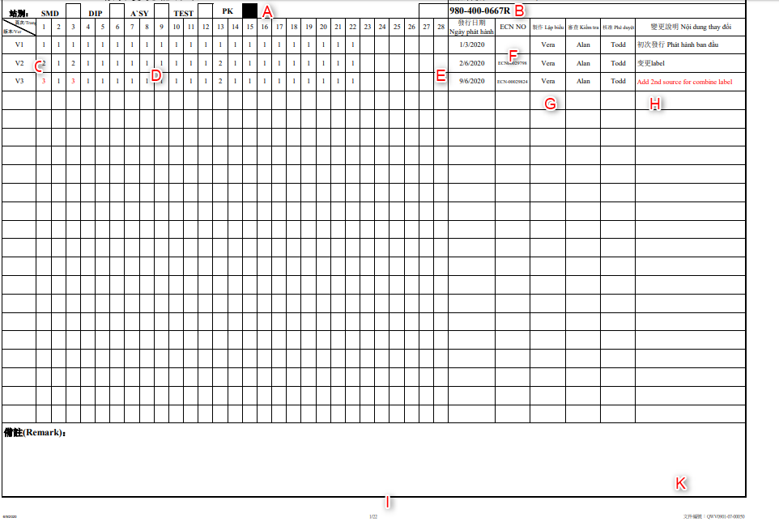

Cách chỉnh sửa tài liệu khi up lên PLM
Đối với các tài liệu up lên PLM của các bộ phận khác . Trang bìa version đánh số 1,2,3 theo version . Trang nào thay đổi thì trang đó lên version
A:Công đoạn tương ứng với SOP này điền màu đen
B:Mô tả tên model, mã sản phẩm tương ứng
C:điền phiên bản thực tế
D:Tổng số trang bao gồm trang bìa
E:Ngày phát hành: Ngày viết
F :Nếu lý do thay đổi ban đầu là ECN, hãy điền số ECN tương ứng
G:Lý do thay đổi: tích vào bộ phận thay đổi
H:Ô người lập bảng, kiểm tra, phê duyệt
I:Số trang trên tổng số trang
K: Tên mã quy trình

Slide 51
Q&A

